Slide 1
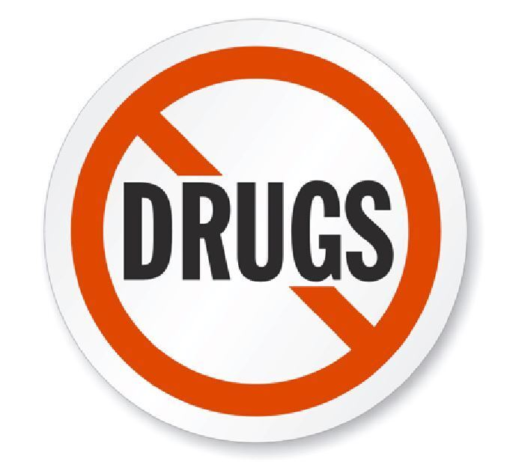
تأثير المخدرات السلبية على المجتمع
أ.م.د أياد طاهر محمد
جامعة بغداد / كلية الإدارة والاقتصاد

Slide 2
أهداف الورشة
تهدف الورشة الى توضيح تأثير المخدرات السلبية على المجتمع حيث ان المتعاطين للمخدرات مصدر خطر على حياة افراد المجتمع الاخرين وعلى أمن المجتمع.
توعية المجتمع من مخاطر المخدرات وخصوصا فئة الشباب، وتأثير تناول المخدرات على انتاجية الشباب ومن ثم على الدخل وعدم امكانية اشباع حاجاته الاساسية وبذلك يتجهون نحو الجريمة والمساس بأمن المجتمع.
توضيح تأثير المخدرات على العلاقات الاسرية والعلاقات الاجتماعية مما يؤدي ذلك الى العزلة الاجتماعية وزيادة الشعور بالقلق والاضطرابات النفسية.
نسعى الى توضيح تأثير المخدرات على مستقبل الافراد وبالتالي على العائلة والمجتمع وبالتالي يصبحون شخصيات اجرامية وحاقدة على المجتمع
التوصية بكيفية معالجة والحد من تناول المخدرات من خلال التوعية او وضع قوانين صارمة بشأن تجارة وتناول المخدرات فضلا الى انشاء المصحات الطبية وتأهيل الكوادر الطبية للتعامل مع متناولي المخدرات.

Slide 3
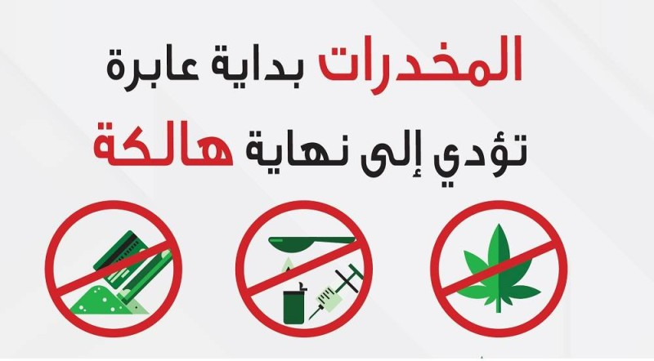
ماهي المخدرات ؟

Slide 4
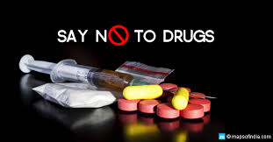
ماهي المخدرات ؟
المخدرات مواد كيميائية تؤثر، عند تناولها، على الجسم و/أو العقل.
أنواع المخدرات:
القانونية: الكحول، التبغ، الأدوية الموصوفة.
غير القانونية:الهيروين، الكوكايين
فئات الاستخدام:
الاستخدام الطبي: جرعات علاجية مُراقبة
إساءة الاستخدام:الاستخدام بدون وصفة طبية أو بطرق ضارة
الإدمان: اضطراب دماغي مزمن يتميز بالبحث القهري عن المخدرات رغم عواقبها الضارة.

Slide 5

نطاق المشكلة
وفقًا لمكتب الأمم المتحدة المعني بالمخدرات والجريمة (2023):
-تعاطى شخص واحد من كل 18 شخصًا حول العالم المخدرات مرة واحدة على الأقل في عام 2021.
ـ تعاطى حوالي 296 مليون شخص المخدرات، بزيادة قدرها 23% على مدى عقد من الزمان.
اضطراب تعاطي المخدرات:يؤثر على أكثر من 35 مليون شخص حول العالم.
التأثير الاقتصادي العالمي: - تنفق الولايات المتحدة وحدها أكثر من (740 مليار دولار سنويًا) بسبب التكاليف المرتبطة بتعاطي المخدرات (الرعاية الصحية، والجريمة، وخسائر الإنتاجية). \
تأثير الجائحة: أدى كوفيد-19 إلى تفاقم مشاكل الصحة النفسية وزيادة اتجاهات تعاطي المخدرات

Slide 6
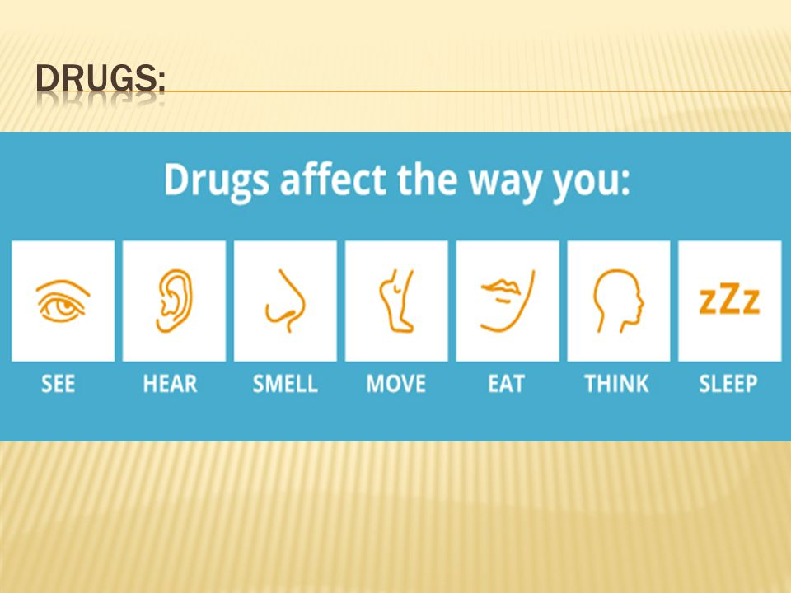
العواقب الصحية
تأثير المخدرات على جسد الانسان

Slide 7
العواقب الصحية
-الآثار الصحية قصيرة المدى:
ضعف القدرة على الحكم، والتحكم الحركي، والذاكرة، والتركيز. - زيادة خطر الحوادث والإصابات.
الآثار الجسدية طويلة المدى:
تلف الكبد (الكحول)، ومشاكل الرئة (التدخين)، ومشاكل القلب والأوعية الدموية (المنشطات). - الأمراض المعدية (فيروس نقص المناعة البشرية، والتهاب الكبد الوبائي B/C الناتج عن مشاركة الإبر).
الصحة النفسية:هناك علاقة وثيقة بين تعاطي المخدرات واضطرابات مثل الاكتئاب، والقلق، والفصام، الذهان الناجم عن تعاطي الميثامفيتامين أو عقار إل إس دي.
وفيات الجرعات الزائدة:تُعد وفيات الجرعات الزائدة من المواد الأفيونية السبب الرئيسي للوفاة المرتبطة بالمخدرات في العديد من البلدان.

Slide 8
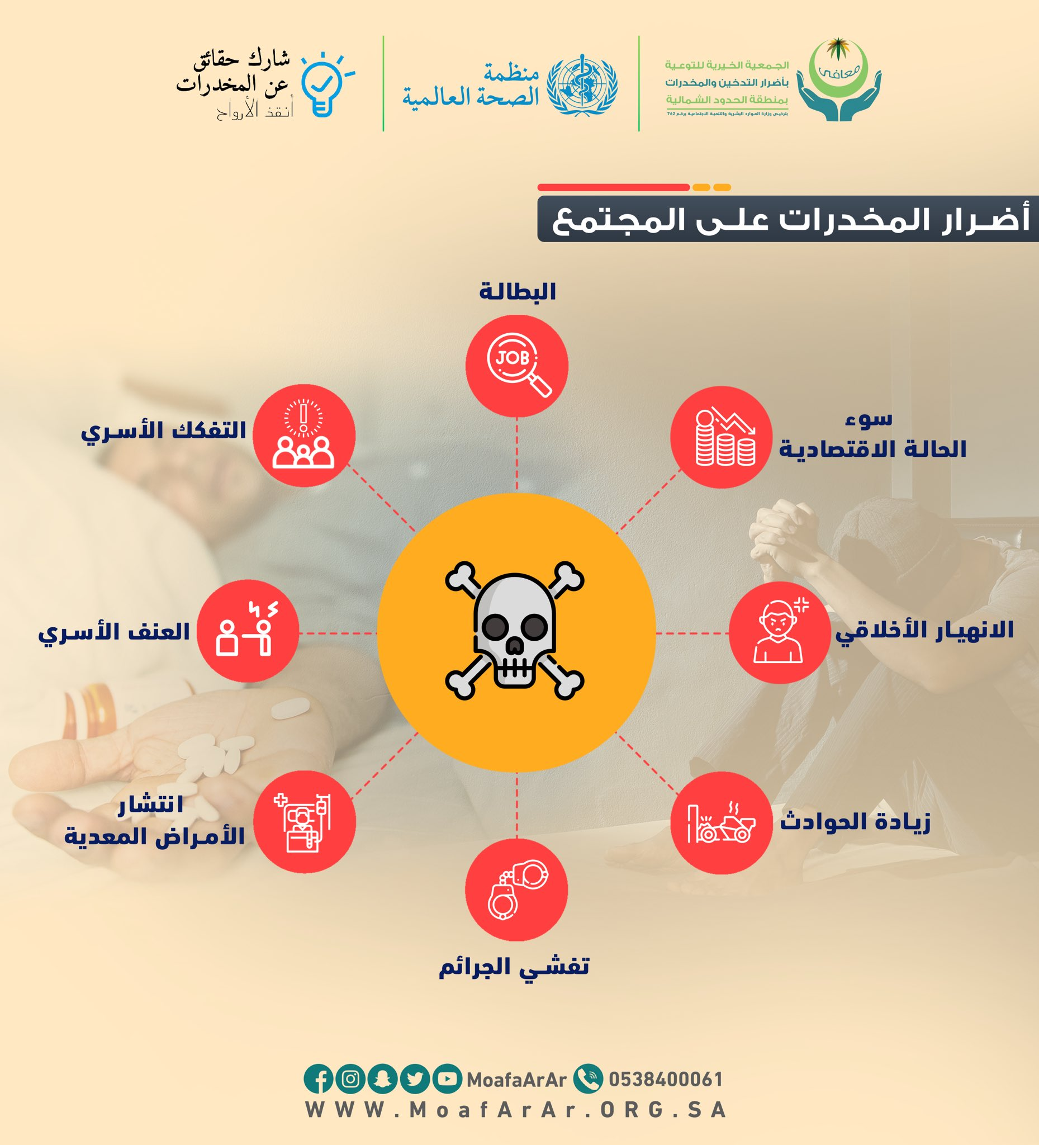

Slide 9
أضرار المخدرات على المجتمع
اضطرابات نفسية وعقلية: مثل الاكتئاب، القلق، والذهان.
تفكك أسري: ارتفاع معدلات الطلاق، التشرد، وعدم الاستقرار الأسري.
زيادة الحوادث: القيادة تحت تأثير المخدرات تسبب وفيات وإصابات خطيرة.
مشكلات قانونية: السجن، دفع غرامات، وتسجيل سوابق جنائية.
ضعف الإنتاجية: تراجع الأداء الوظيفي وفقدان الوظيفة.
أزمات مالية: الإنفاق المفرط، الديون، والفقر.
انتحار وقتل: ارتباط الإدمان بمعدلات أعلى للعنف والانتحار.
سلوك إجرامي: جرائم مثل السرقة، الرشوة، والاعتداءات.
انتقال الأمراض: مثل الإيدز نتيجة التعاطي بالحقن وسلوكيات خطرة.
عبء اقتصادي على الدولة: تكلفة علاج الإدمان والرعاية الصحية.
ارتفاع البطالة: صعوبة الحصول على وظائف بسبب فحوصات المخدرات

Slide 10
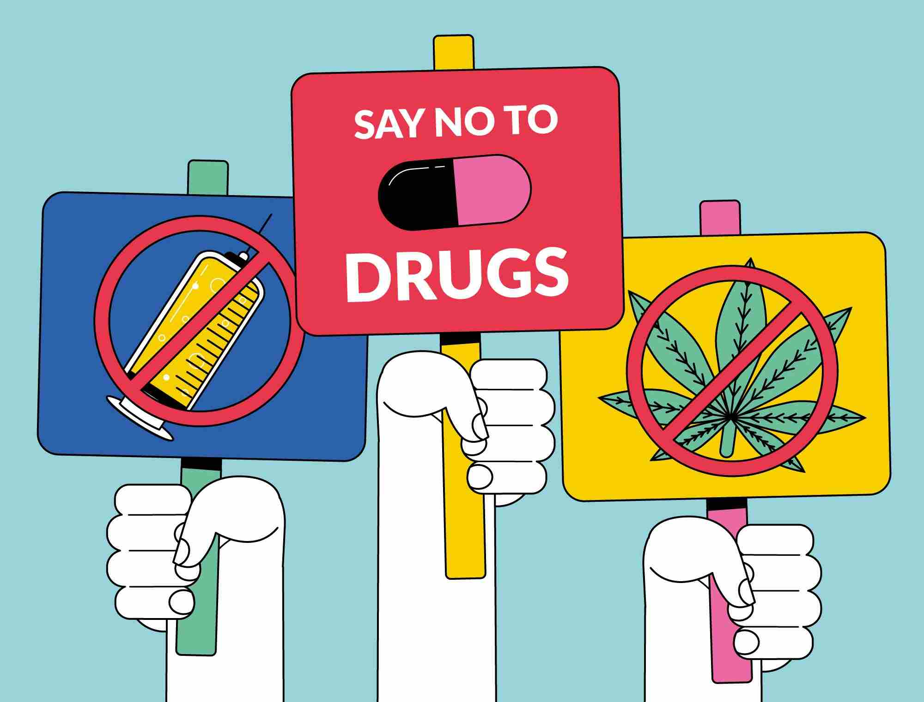
التوصيات
1-تشريع القوانين الصارمة من قبل مجلس النواب العراقي على المتاجرين والمروجين للمخدرات.
2-الاهتمام ببرامج التوعية من المخدرات وضرورة قيام المؤسسات الحكومية المختصة بدورها بتوعية من الاثار السلبية للمخدرات يشرف عليها المتخصصين.
3-ينبغي على المؤسسات الصحية توفير وتأهيل الكوادر الصحية في علاج المدمنين على المخدرات في مستشفيات خاصة انشات خصيصا لمعالجة المدمنين على المخدرات.
4-توعية الاسرة وافراد المجتمع بالأمراض النفسية والعادات الغير صحية التي تؤدي الى تعاطي المخدرات ومن ثم الادمان عليها.
5- ينبغي حظر الافلام والمسلسلات التي تتضمن مشاهد التي تروج للمخدرات او تعاطي المخدرات.

Slide 11


